Slide 1


Fev/16
Associação Studio com DCM

Slide 2
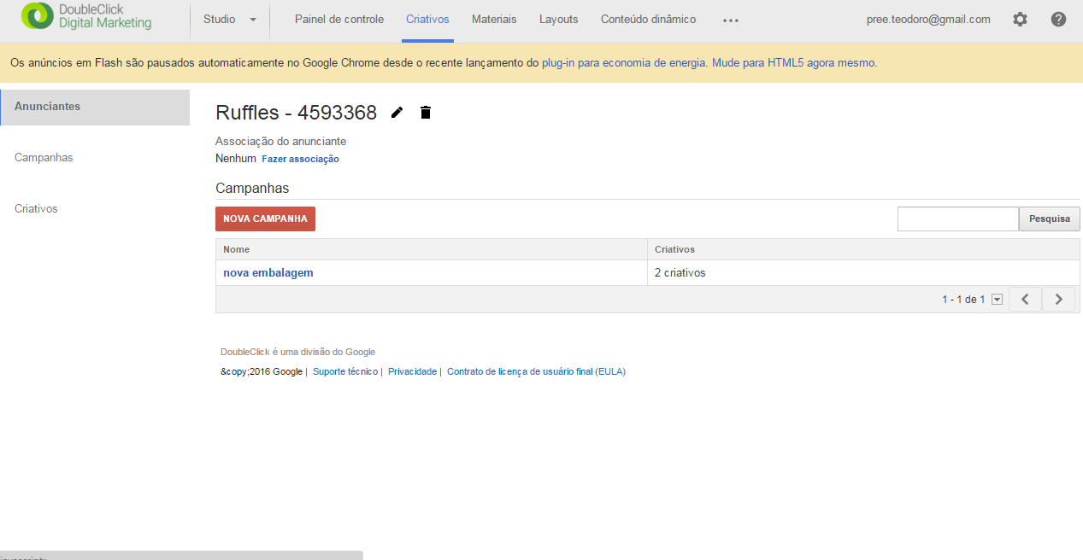

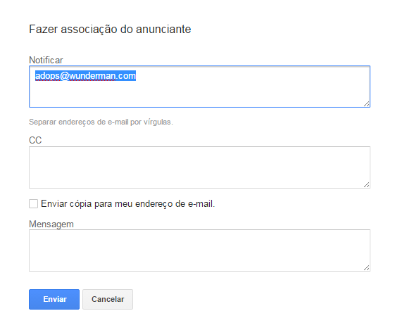

Studio
O advertiser no Studio é criado pela criação.

Slide 3
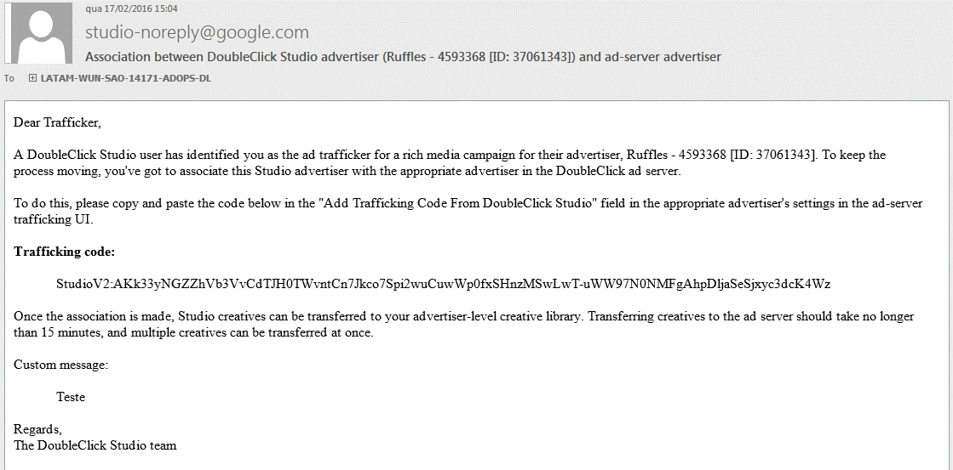
Email
O email inserido no studio irá receber um código de associação

Slide 4
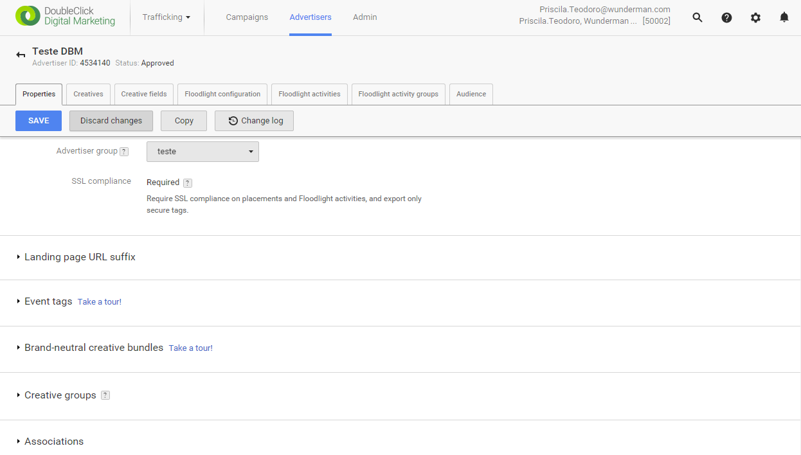
DCM
A nível de Advertiser na DCM terá a opção Associations

Slide 5
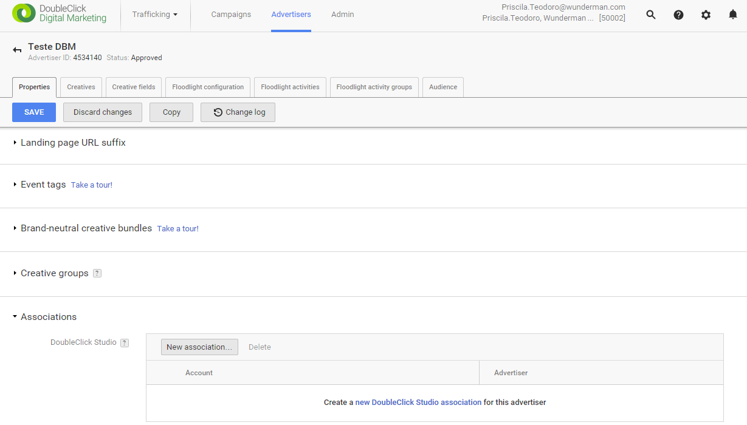
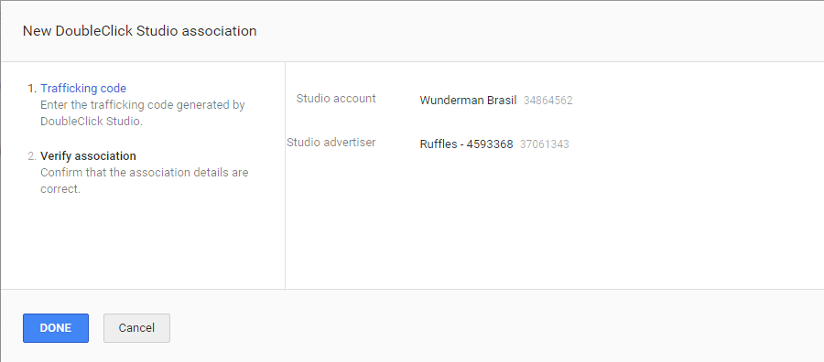
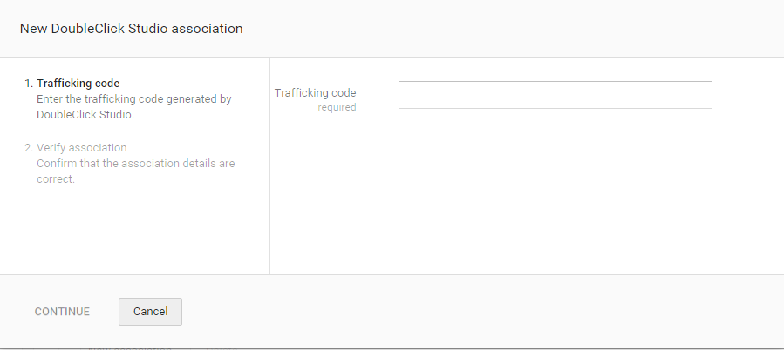

DCM
A nível de Advertiser na DCM terá a opção Associations

Slide 6
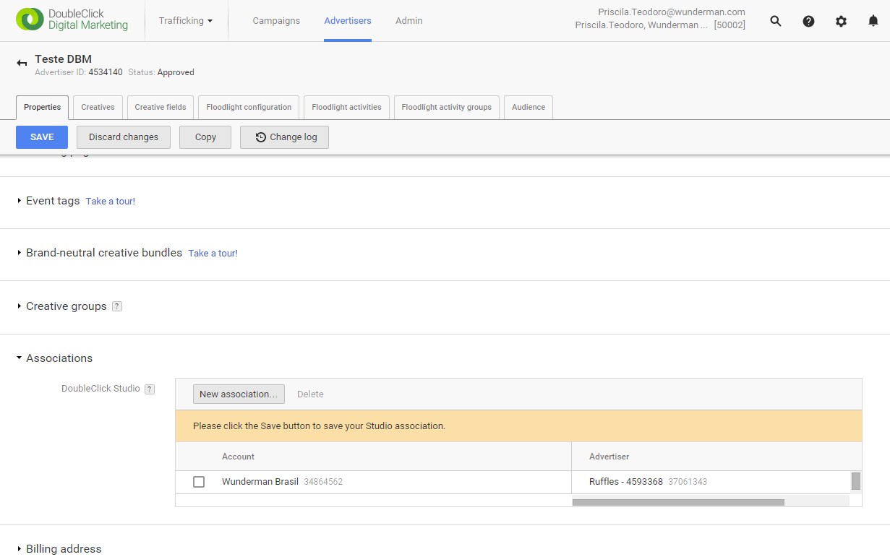
DCM
Associação feita com Sucesso!
* Não esqueca de salvar a associação.

Slide 7
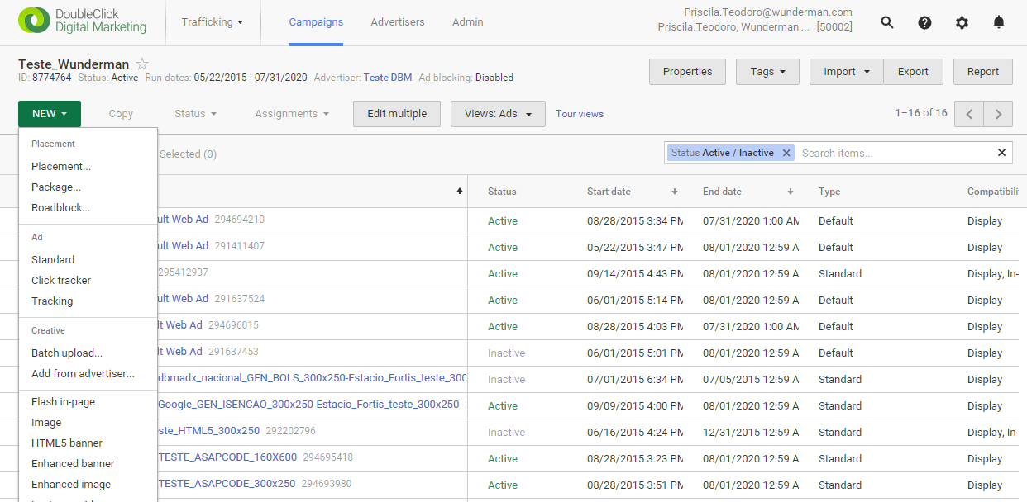
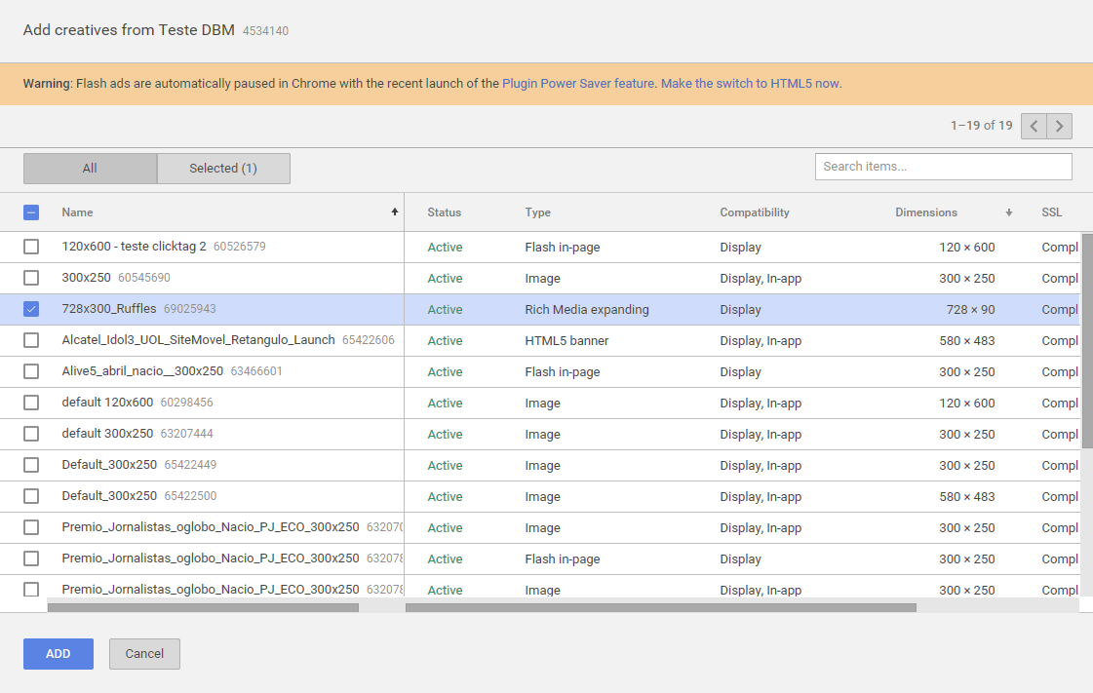
DCM - Importando o criativo do Studio
Associação feita com Sucesso!

Slide 8
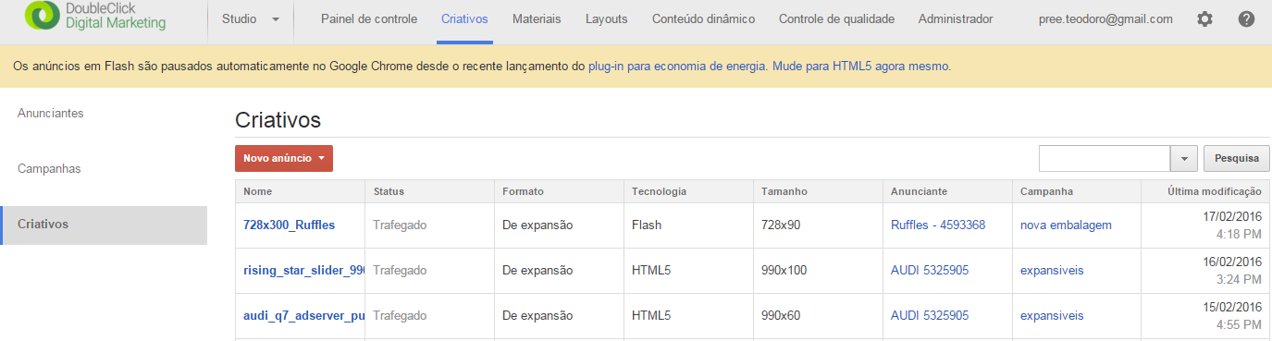
Observações
Lembrando que as os criativso só vão aparecer no DCM se estiverem com o status Trafegado no Studio.

Slide 9

Obrigada!

